Slide 2
Nascida no setor automotivo, a Companhia DPaschoal de Participações é hoje uma holding que investe no desenvolvimento de empresas de diferentes segmentos, motivada a transformar o futuro e buscando construir uma sociedade melhor.
Estamos presentes em 14 estados brasileiros e vamos muito além do nosso segmento de origem, promovendo inovação, sustentabilidade e educação para todos.

Slide 3
EMPRESAS QUE COMPÕEM A COMPANHIA:
Automotivo
Educação e capacitação
Tecnologia e inovação
Agrícola e imobiliário

Slide 4
CONHEÇA MELHOR NOSSOS NEGÓCIOS AUTOMOTIVOS.
A maior rede especializada em serviços automotivos do Brasil. Com mais de 120 lojas em 8 estados, atua nos segmentos de veículos leves, pesados e agrícolas. dpaschoal.com.br
Especializada na distribuição automotiva, conta com 17 filiais e um avançado sistema de distribuição de produtos.
dpk.com.br
Portal especializado em vendas para o B2C, com atendimento técnico e também loja física com mais de 20 mil SKUs.
autoz.com.br
Distribuidora digital para o mercado revendedor de pneus e autopeças, com sistemas inteligentes que aprimoram os negócios dos clientes.
portalkdp.com.br
Tem como missão ser a melhor plataforma de autopeças do Brasil, auxiliando mecânicos em sues pedidos para manutenção dos veículos. kmaxx.com.br
Atua no segmento de recapagem de pneus, unindo qualidade, inovação e confiabilidade para o pneu recapado. dpaschoal.com.br/recmaxx

Slide 5
É a parte humana, deve ser “maiúscula”, sendo o principal componente da estrutura. Sua participação é fundamental.
É o digital, tudo o que o universo “smart” pode agregar, sempre da forma segura, certa, ética e escalável.
BIO
uma companhia movida pelo conceito BioSmartEco.
SMART ECO
Essa é a parte que “cuida” do ecossistema, dos valores de parceria, da sustentabilidade do meio- ambiente também financeira - relação ganha-ganha.

Slide 6
PLATAFORMA E INOVAÇÃO:
Apresentação de um desafio real a ser solucionado.
Desenvolvimento de uma solução com visão 360º – centrada nos nossos clientes, fornecedores e parceiros.
Construção de inovações baseada na arquitetura de soluções.
Agora vamos conhecer em detalhes cada elemento do conceito BioSmartEco.

Slide 7
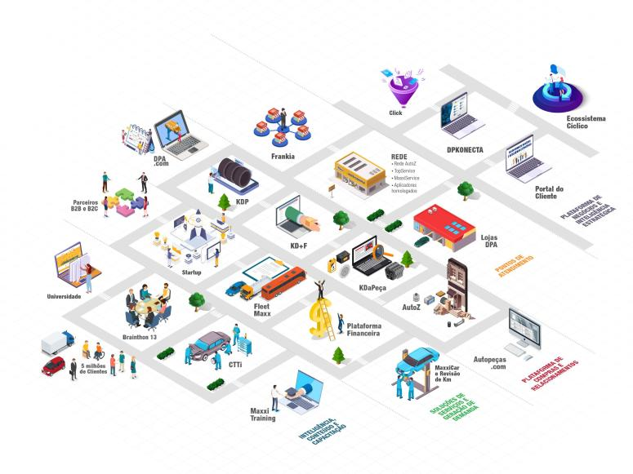
NOSSO ECOSSITEMA CONECTA NEGÓCIOS E SOLUÇÕES DA
COMERCIAL
AUTOMOTIVA.
O ecossistema que praticamos é cíclico, com visão e atendimento 360º, que equilibra negócios economicamente viáveis sem deixar de priorizar a responsabilidade socioambiental.

Slide 8
Criada há 15 anos, a Economia Verde simboliza
o modo como operamos nos centros
automotivos da nossa companhia, com o viés da sustentabilidade e do consumo consciente.
Acima de tudo, a Economia Verde pode ser
traduzida como 4 compromissos que beneficiam clientes, colaboradores e o meio ambiente.
A sustentabilidade em prática no segmento de reparação automotiva.

Slide 9
UM DESAFIO PARA TODOS - MULTIDISCIPLINAR

Slide 10
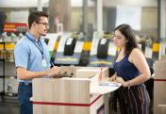
VERDADE
FINALIDADE
COMO FAZEMOS:
DESAFIO:
Atuar sempre de maneira honesta e transparente em todas as etapas do relacionamento, gerando um sentimento de confiança por parte do cliente.
Como comunicar e nos posicionar ao mercado mostrando o nosso atendimento honesto e transparente?
ACESSE: INSTAGRAM DPASCHOAL

Slide 11
ECONOMIA
FINALIDADE
COMO FAZEMOS:
DESAFIO:
Inspirar e educar o motorista para utilizar da melhor forma o seu veículo, garantindo maior vida útil aos componentes.
Como orientar e educar os motoristas para utilizarem da melhor forma o seu veículo?
CANAL MAXXI TRAINNING NO YOUTUBE

Slide 12
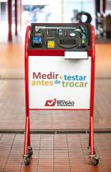
SEGURANÇA
FINALIDADE
COMO FAZEMOS:
DESAFIO:
Como realizar diagnósticos precisos que garantam a segurança e a troca de somente aquilo que é necessário?
Realizar diagnóstico precisos que garantam segurança e a troca de somente o necessário.
FERRAMENTA DE DIAGNÓSTICO

Slide 13
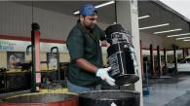
RESPONSABILIDADE AMBIENTAL
FINALIDADE
COMO FAZEMOS:
DESAFIO:
Realizar o descarte adequado de todos os resíduos gerados nos pontos de atendimento
Como realizar o descarte adequado de todos os resíduos gerados nos pontos de atendimento?
SAIBA MAIS SOBRE O MAZOLA AMBIENTAL

Slide 14
@dpaschoal_oficial
ACESSE NOSSO SITE:
Cia DPaschoal

